Slide 1
Выполнила ученица
12 «А» класса Крохина Наташа

Slide 2
Пусть наша профессия не романтична, Пусть подвигов нам совершать не дано, Но без профессии этой обычной, Не обойдется, поверьте, никто. Владеть иглой - большое дело. Не каждому дано одежду шить, Для этого всего лишь нужно Свою профессию любить.

Slide 3
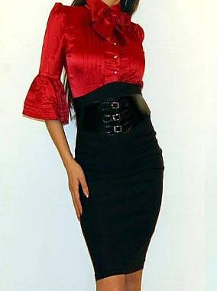

Slide 4
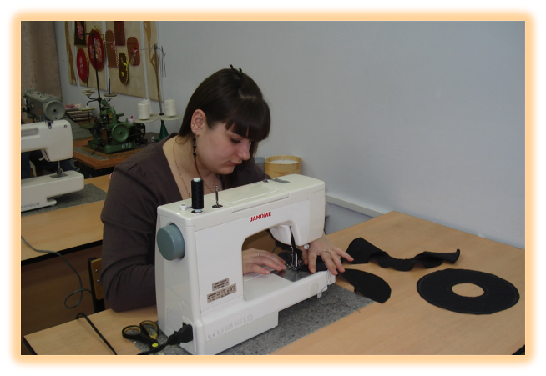
Отделка юбки
Отделка романтического характера:
- Воланы
Бант на талии

Slide 5
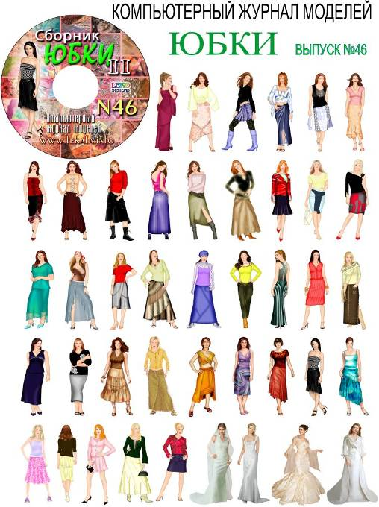
Этот диск - настоящая находка для тех, кто любит шить своими руками. На диске представлены модели юбок различных фасонов, на любой вкус и на любой случай: классические, экстравагантные, строгие кокетливые.

Slide 6
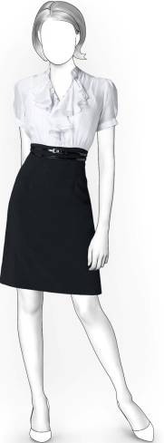

Slide 7
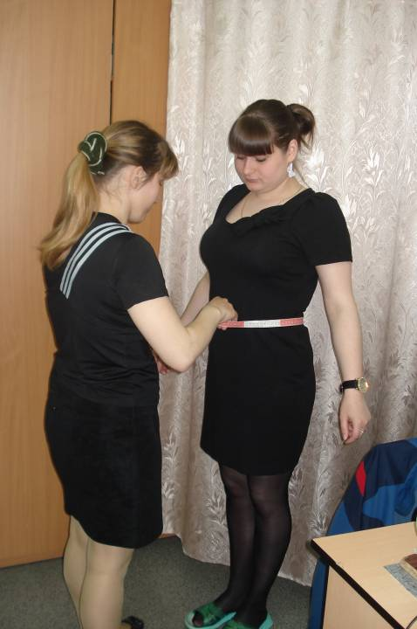
Все, что мне нужно сделать, это ввести 4-е параметра своей фигуры
РОСТ
ОБХВАТ ГРУДИ
ОБХВАТ ТАЛИИ
ОБХВАТ БЕДЕР

Slide 8
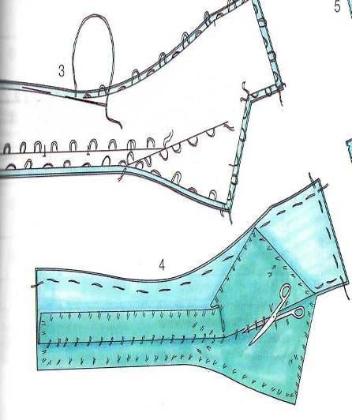
Последовательность изготовления моего изделия:
1. Подготовила детали кроя к обработке:
Прокладывание копировальных стежков

Slide 9
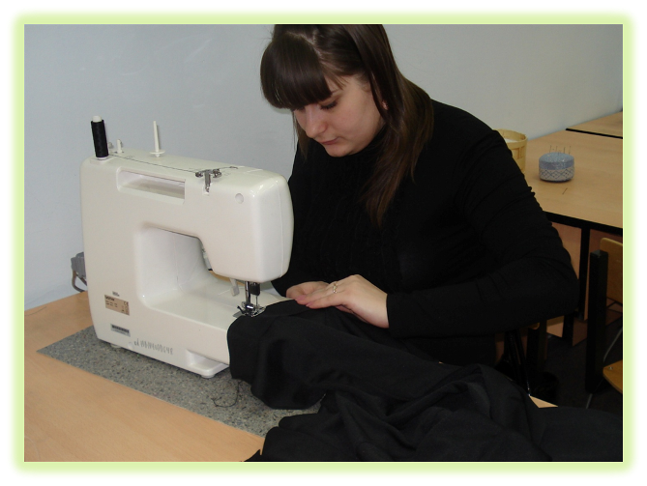
2. Подготовила изделие к примерке:
Сметала вытачки
Сметала боковые швы
Заметала низ юбки

Slide 10
Самоконтроль.
Проверила:
Точность и аккуратность сметывания вытачек
Длину вытачек на талии
Точность сметывания боковых швов
Совмещение надсечек переднего полотнища юбки и заднего полотнища юбки
Аккуратность заметывания низа изделия.

Slide 11
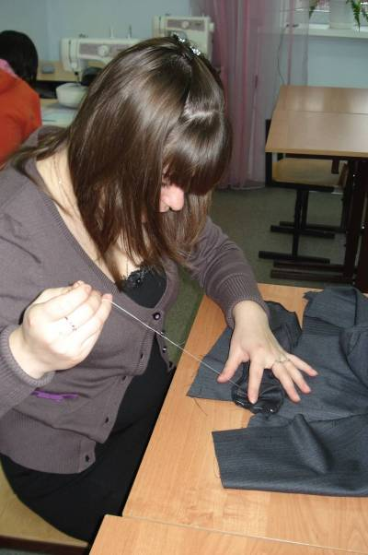
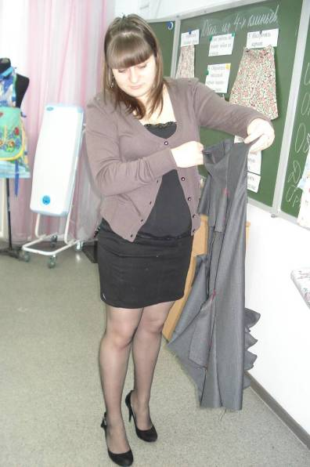
МОНТАЖ ИЗДЕЛИЯ

Slide 12
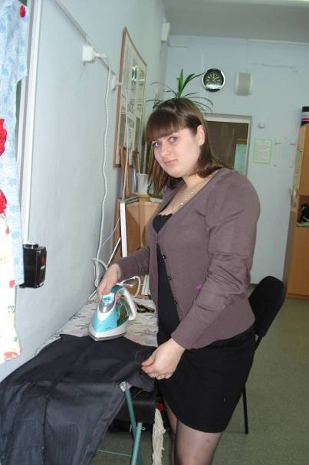

Slide 13
Экономический расчет
№ | Используемый материал | Цена | Расход материала | Стоимость
1 | Ткань костюмная | 210 руб. (за1 метр) | 1,5 метр | 265 руб.
2 | Клеевая ткань | 70 руб | 20 см | 14 руб.
2 | Застежка «молния» | 60 руб | 1 шт | 60 руб.
3 | Нитки | 10 руб | 2 шт | 20 руб.
 |  |  | Итог | 359 руб.

Slide 14
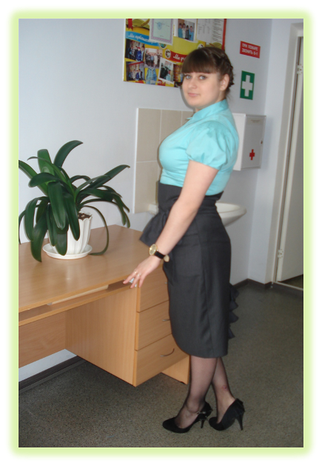
ГОТОВОЕ ИЗДЕЛИЕ

Slide 15
Спасибо за внимание !

